Slide 1

R·五年级上册
图形的认识、测量与运动

Slide 2
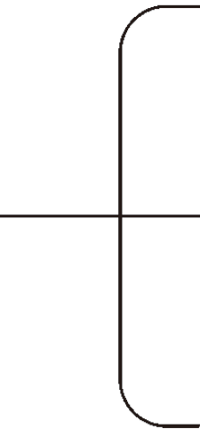
一、谈话导入
这学期，我们从不同方向观察了简单组合体，研究了图形的运动和多边形面积的计算方法，你有哪些收获？这些知识有什么联系？
从前面看
还原
简单组合体
从上面看
简单组合体
立体图形
从左面看
立体图形
平面图形

Slide 3

从前面看
还原
简单组合体
从上面看
简单组合体
立体图形
从左面看
立体图形
平面图形
根据从不同角度观察的结果，可以还原简单组合体，但还原的结果可能不唯一。

Slide 4
本学期我们探究过哪些平面图形的面积计算方式？我们是怎样推导出它们的面积计算公式？

Slide 5


状元成才路
这些多边形面积公式的推导有怎样的联系呢？
旋转
h
h
h
a
a
a
S= ah
S=ah
平移
h
a
a
a
S=ah
旋转
h
h
h
b
b
b
S= (a+b)h
S=(a+b)h

Slide 6
我们还学习了哪两个较大的面积单位？它们与平方米之间的进率是多少？
公顷
平方千米
1 平方千米 = 1000000 平方米 = 100 公顷
1 公顷= 10000 平方米

Slide 7
二、以题为例，加深理解
状元成才路
1. 辨认从三个不同方向观察到的图形。
①
②
③
4列2行2层
4列3行2层
3列3行3层

Slide 8
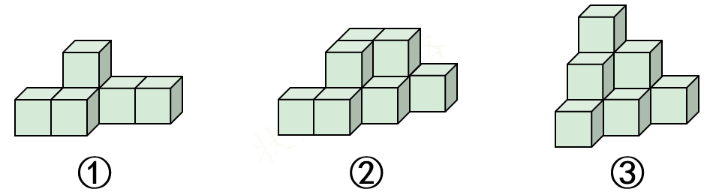
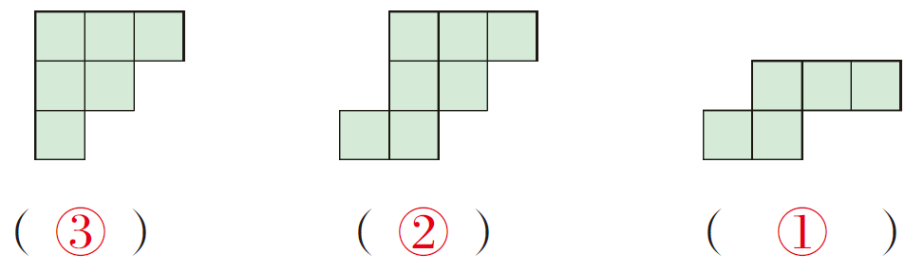

下面的图形分别是从哪个组合体的上面看到的？将序号填在括号里。

Slide 9
2. 根据看到的图形还原组合体。
从前面观察一个由相同的小正方体摆成的组合体，看到的图形如下图，这个组合体可能是怎样摆的？
通过一个方向看到的图形无法确定组合体的摆放方式。一般需要从三个方向确定。

Slide 10
从前面看
从左面看
从上面看

Slide 11
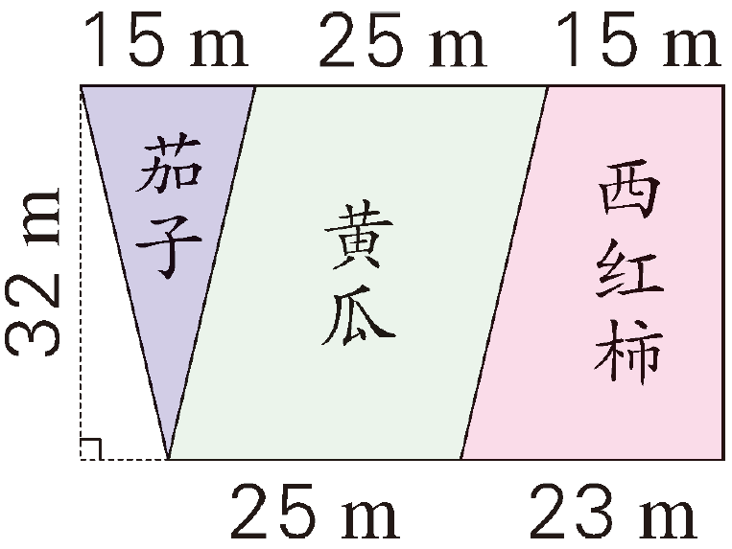
3. 图形面积计算公式的简单运用。
（教科书P111“应用提升”第3题）
下面这块地种了三种蔬菜。茄子、黄瓜和西红柿各种了多少平方米？这块地共有多少平方米？
茄子：15×32÷2 = 240(m²)
黄瓜：25×32 = 800(m²)
西红柿: (15+23)×32÷2 = 608(m²)
240+800+608 = 1648(m²)
答：茄子种了240m²，黄瓜种了800m²，西红柿种了608m²。这块地共有1648m²。

Slide 12
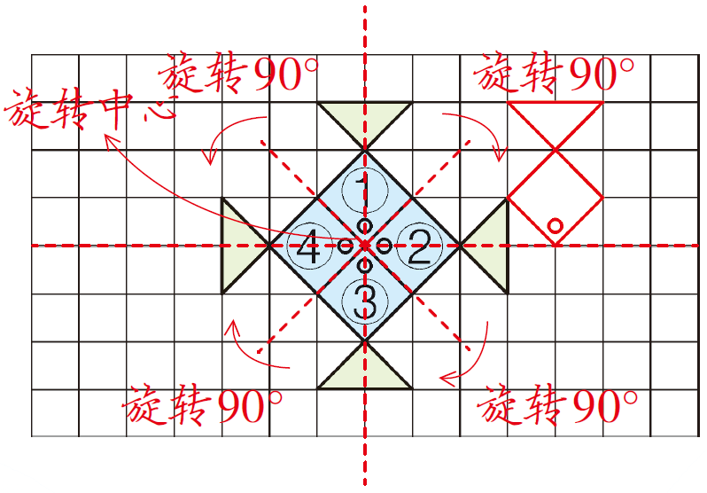
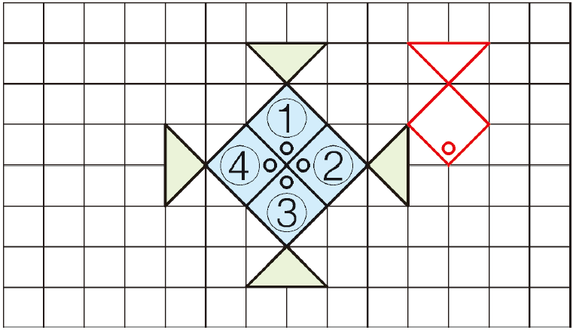
（教科书P111“应用提升”第4题）
(1)说一说图①可以通过怎样的运动得到图②、图③、图④。
(2)画出此图案的所有对称轴。
(3)画出图①向右平移 4 格后的图形。
如图所示。
如图所示。
(1)图①绕中心点顺时针旋转90°、180°分别得到图② 、图③；图①绕中心点逆时针
旋转 90°得到图④。
（方法不唯一）

Slide 13
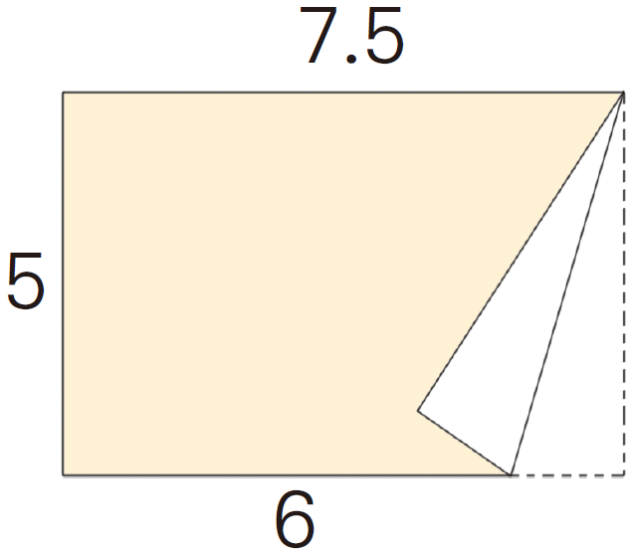
4. 复习组合图形面积的计算。
（教科书P114“练习二十一”第13题）
王老师用一张长方形纸折出了一个梯形（如下图，单位：cm）。这个梯形中涂色部分的面积是多少平方厘米？
7.5×5－(7.5-6)×5÷2×2 = 30 (cm²)
答：这个梯形中涂色部分的面积是 30 平方厘米。

Slide 14


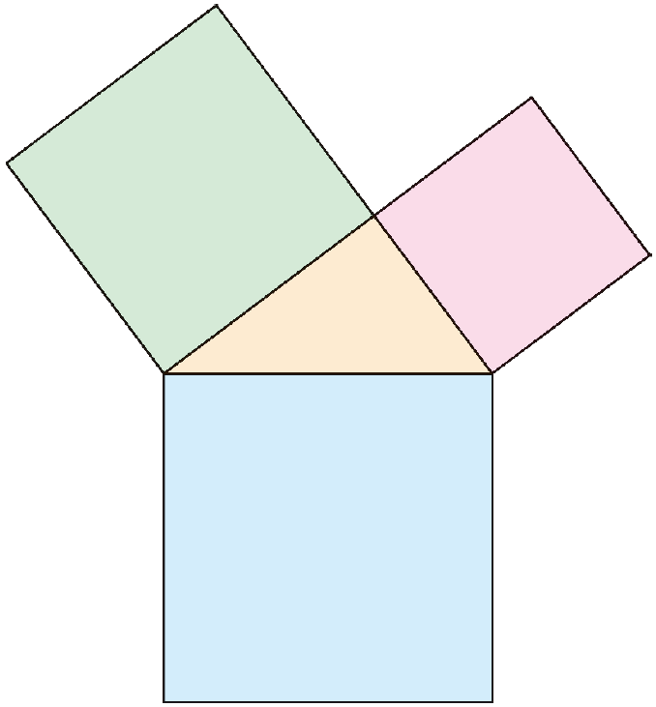
三、练习巩固
状元成才路
（教科书P115“练习二十一”思考题）
一个直角三角形的三条边分别长3cm、4cm、5cm。分别以这三条边为边长画三个正方形，这三个正方形的面积各是多少？
这三个正方形的面积之间有什么关系？
3×3 = 9(cm²) 4×4 = 16(cm²)
5×5 = 25(cm²) 9 + 16 = 25
2个小正方形的面积和等于大正方形的面积。

Slide 15
如果直角三角形三条边分别长 6 cm、8 cm、10cm 或 5 cm、12 cm、13 cm 呢?
6×6 = 36(cm²) 8×8 = 64(cm²)
10×10 = 100(cm²) 36 +64 = 100
5×5 = 25(cm²) 12×12=144(cm²)
13×13 = 169(cm²) 25+144=169
也分别满足这一关系。

Slide 16
（教科书P112“练习二十一”第4题）
4. 一块汽车遮阳布的形状是梯形，它的上底是 1 m，下底是1.2m，高是0.7m。这块遮阳布的面积是多少?
易错点：计算梯形的面积时，不要忘记除以2。
1m
(1+1.2)×0.7÷2
=0.77（ m² ）
0.7m
答：它的面积是0.77m²。
1.2m

Slide 17
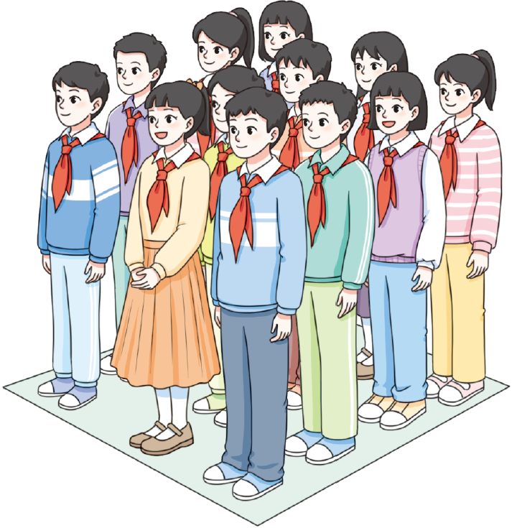
5.如果 1 m² 能站 12名学生，1 公顷大约能站多少名学生？1 km² 大约能站多少名学生？
1 公顷 = 10000 m²
（教科书P112“练习二十一”第5题）
1 km² = 1000000 m²
12×10000 = 120000（名）
12×1000000=12000000（名）
答： 1 公顷大约能站 120000 名学生， 1 km² 大约能站12000000名学生。

Slide 18
6. 用4个 摆组合体。
（教科书P112“练习二十一”第6题）
(1)如果从左面看到的图形是 ，这个组合体可能是怎样摆放的？
组合体可能的摆放情况如下：

Slide 19
6. 用4个 摆组合体。
（教科书P113“练习二十一”第6题）
(2)请你再给出从另一个方向看到的图形，让同桌猜一猜这个组合体是怎样摆放的。
(答案不唯一)从上面看到的图形是 ，
图形的摆放情况是 。

Slide 20
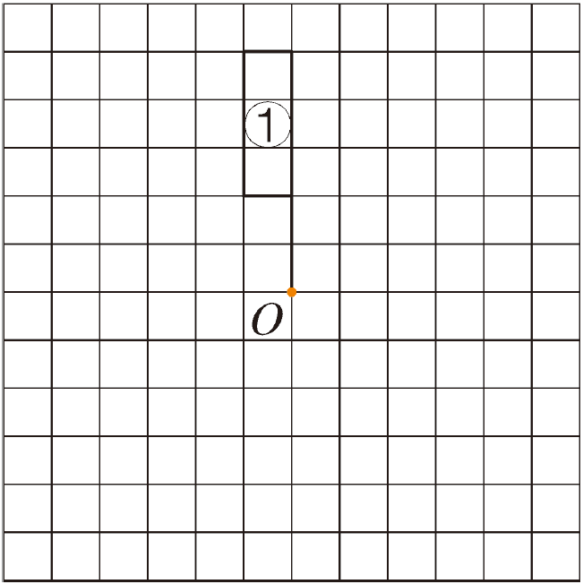
7. 按要求画图。
（教科书P113“练习二十一”第7题）
(1) 把图①绕点 O 逆时针旋转90°，得到图②。
(2) 把图①绕点 O 顺时针旋转90°，得到图③。
②
③
④
(3) 把图②绕点 O 逆时针旋转90°，得到图④。
像风车
(4) 把图①、图②、图③、图④都涂上红色，这个图形像什么？

Slide 21
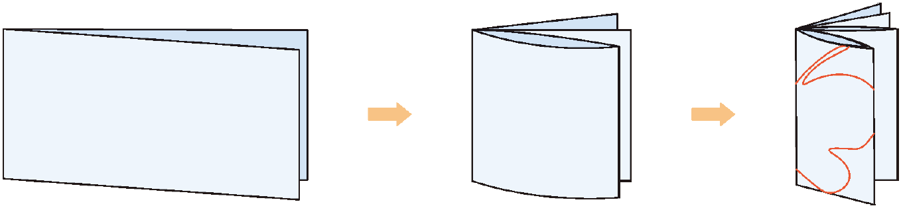
10. 像下面这样把一张纸连续对折 3 次，再沿红线剪开，剪出的是什么图案？对折 4 次呢?
（教科书P114“练习二十一”第10题）
对折 3 次后剪出的结果是 4 只相连的蝴蝶；
对折 4 次后剪出的结果是 8 只相连的蝴蝶。

Slide 22
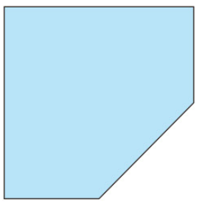
11. 把一张边长 4 cm 的正方形纸，沿相邻两边中点的连线剪去一个角（如下图），剩下的面积是多少？
状元成才路
（教科书P114“练习二十一”第11题）
补全正方形。
4×4-2×2÷2=14（cm²）

Slide 23
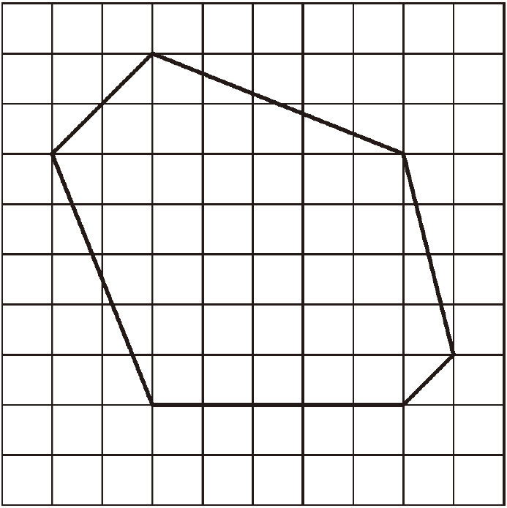
状元成才路
12. 想办法计算下图的面积（小方格的边长为1cm。）
（教科书P114“练习二十一”第12题）
把这个图形分成三个三角形和一个正方形。
(7×2÷2)+(5×2÷2)+(5×5)+(5×1÷2) = 39.5（cm²）

Slide 24
15. 补全下表。试着画图说明其中的规律。
（教科书P115“练习二十一”第15题）
图形 | 三角形 | 四边形 | 五边形 | ······ | 多边形
边数 | 3 | 4 | 5 | ······ | n
内角和 | 180° | 360° |  | ······
540°
(n-2)×180°

Slide 25

五、课堂小结
通过这节课的学习，你有什么收获？

Slide 26
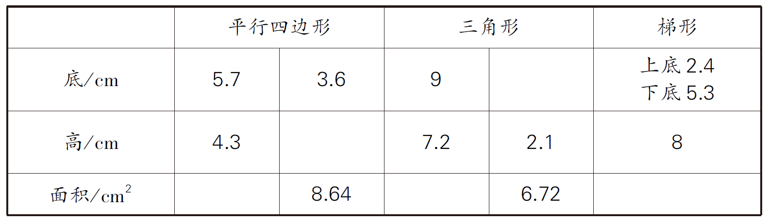
备选练习
填表。[选自《创优作业100分》]
6.4
2.4
24.51
32.4
30.8

